Slide 1
Методика и содержание внеурочного занятия по теме “Виртуальные ловушки, или как не потерять деньги в сети интернет”
Группа №4: Казаченко Наталья, Коровянская Оксана, Тетусь Ольга, Гаврилова Елена

Slide 2
Цель: Изучить виды виртуальных ловушек и способов безопасной работы в сети интернет
Задачи:
1. Рассмотреть организацию финансовых пирамид в сети интернет;
2. Познакомиться с основными видами виртуальных ловушек (фишинг, фарминг,
скандинавский аукцион).
3. Разработать правила безопасного поведения в сети интернет;
Планируемые результаты
1. Знания об организации виртуальных ловушек и правила защиты от них.
2. Правила безопасной работы в сети интернет.

Slide 3
Оплата услуг и покупка товаров через сеть Интернет происходит разными способами:
с использованием электронного кошелька;
с использованием банковской карты;
перечислением средств со счёта мобильного телефона.
При совершении этих операций платёжные реквизиты могут быть похищены!

Slide 4
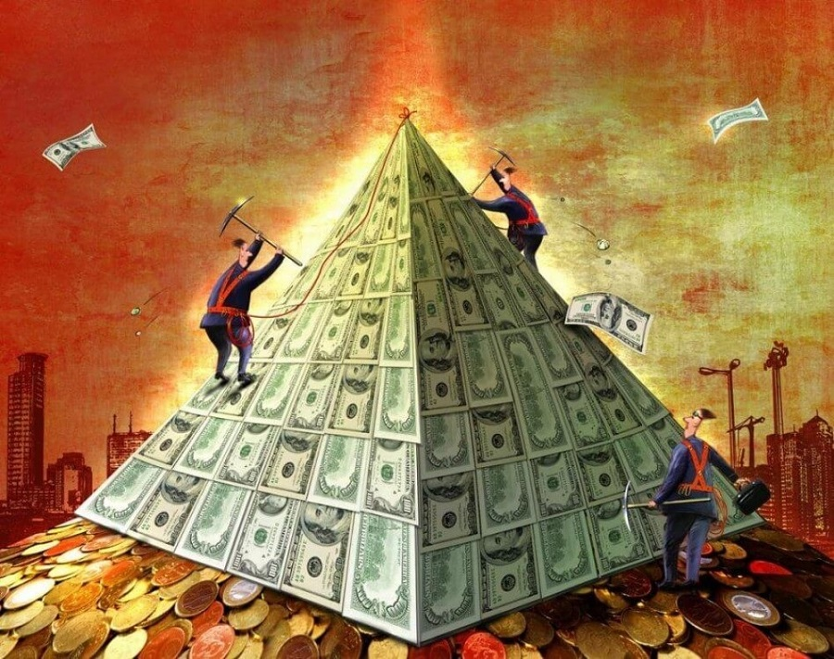
Финансовая пирамида
– это организованная схема получения дохода ее участниками за счет привлечения средств новых участников. То есть люди, вступающие в пирамиду сегодня, «обеспечивают» тех, кто пришел туда раньше. Либо все деньги могут аккумулироваться у одного человека – организатора.

Slide 6
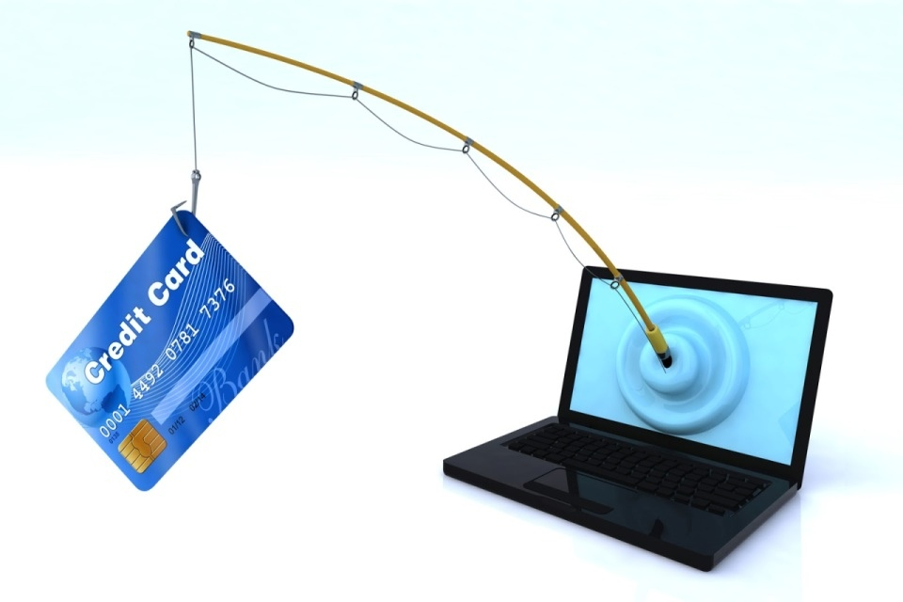
Виртуальные ловушки
Фишинг — это схема похищения платёжных реквизитов с использованием поддельных сайтов, на которых пользователь сам вводит свои данные.

Slide 7
Для того, что бы защититься от фишинга необходимо:
Пользоваться сайтами только проверенных интернет-магазинов.
Перед введением информации с банковской карты внимательно изучать адресную строку сайта в браузере.
Адресная строка сайта, на странице которого необходимо ввести платёжные реквизиты, должна начинаться с http:// или https://.
Не вводить платёжные реквизиты, если адрес сайта в адресной строке браузера вызывает сомнения.

Slide 8
2. Фарминг — это схема похищения платёжных реквизитов при помощи вредоносного программного обеспечения.

Slide 9
Для того чтобы защититься от фарминга, необходимо использовать лицензионный антивирус на всех устройствах, подключённых к сети Интернет.

Slide 10
Одним из видов мошенничества в сети Интернет является схема под названием «семь кошельков», когда пользователь сети Интернет получает письмо с предложением перевести небольшую сумму в несколько электронных кошельков в надежде на то, что следующие участники тоже перечислят деньги на электронные кошельки, среди которых будет указан и его электронный кошелёк.
Гарантия получения денег в свой электронный кошелек полностью отсутствует, таким образом человек добровольно отдаёт некоторую сумму мошенникам.

Slide 11
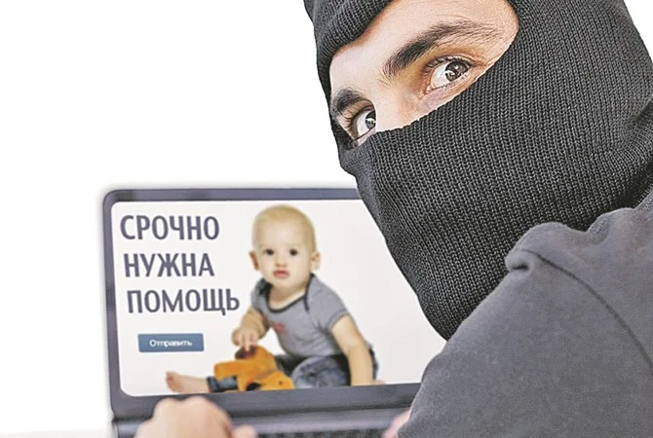
Лже-интернет-благотворительность — это схема мошенничества, связанная с распространением поддельных сообщений о сборе средств на благотворительные цели.
Мошенники зачастую копируют информацию о реальных людях, нуждающихся в помощи, копируют оформление сайтов благотворительных фондов, заменяя при этом платёжные реквизиты на собственные. Таким образом, пожертвованные средства поступают не на заявленные цели, а в личный кошелёк мошенника.

Slide 12
Правила безопасной работы в сети интернет:
Не сообщать никому, даже сотрудникам банка, свои пароли и ПИН-коды от банковских карт.
Использовать антивирус не только на компьютере, но и на мобильном телефоне и планшете.
Не переходить по ссылкам, присланным в социальных сетях и по электронной почте.
Использовать только официальные приложения.
При работе в банкомате и при оплате банковской картой в магазине закрывать рукой клавиатуру.
Пользоваться SMS-оповещением о совершённых операциях с банковской карты.
Не использовать сомнительные сайты.
Помнить правило: «бесплатный сыр бывает только в мышеловке», и не отвечать на письма о выигрышах.

Slide 13
Задача:
Письмо, в котором содержится приглашение перевести деньги в «семь кошельков», получили 20008 человек. Из них 0,2% откликнулись на это приглашение и перевели на каждый из электронных кошельков по 11 руб.
Какой доход получили мошенники?
(Ответ округли до десятых)

Slide 14
Задача:
Представь, что Вася привёл в некий финансовый проект в сети Интернет Петю и Ивана. Петя привёл в проект Олю и Полину, а Иван смог привести в проект Софью и Романа.
Каждый участник сделал взнос в размере 25000 руб. Тому, кто привёл нового участника, выплачивается 15% от взноса.
Сколько получит Пётр?

Slide 15
Задача:
Организаторы финансовой пирамиды запланировали получить доход в размере 2500000 руб.
20% собранных средств направляется на выплаты тем, кто привёл новых участников пирамиды, 15% собранных средств направляется на выплату остальным участникам пирамиды, а остальные — организаторам пирамиды.
Рассчитай, сколько времени может работать финансовая пирамида, если ей удаётся привлечь в день 200000 руб.
После выплаты процентов вкладчикам организаторам останется ______ % дохода.
Для того чтобы организаторы смогли получить доход 2500000 руб., им необходимо привлечь в пирамиду денежных средств на сумму (ответ округли до единиц) __________ руб.
Подобная пирамида может работать (ответ округли до единиц) до__________ дней.

Slide 16
Игорь работает программистом и написал программу, позволяющую получить доступ к регистрационным данным пользователя. Затем он создает поддельную страницу входа в социальную сеть «Facebook», содержащую вредоносную программу, и размещает ее на «https://www.facebouk.com/money-online». У Игоря есть друг Павел. И Игорь отсылает Павлу сообщение: «Привет, Паша, я нашел способ легкого заработка в интернете. Ты обязательно должен его увидеть на https://www.facebouk.com/money-online». Павел переходит по ссылке и видит перед собой стандартную страницу входа в систему «Facebook». Как обычно, он вводит свои имя пользователя и пароль. Теперь все регистрационные данные пересылаются Игорю, а Павел перенаправляется на страницу с советами по заработку денег в сети интернет «https://www.facebouk.com/ money-online.html». Вот и все, аккаунт Павла в «Facebook» был взломан.
Какие ошибки совершил Павел?
Как он мог избежать этих ошибок?

